Slide 1
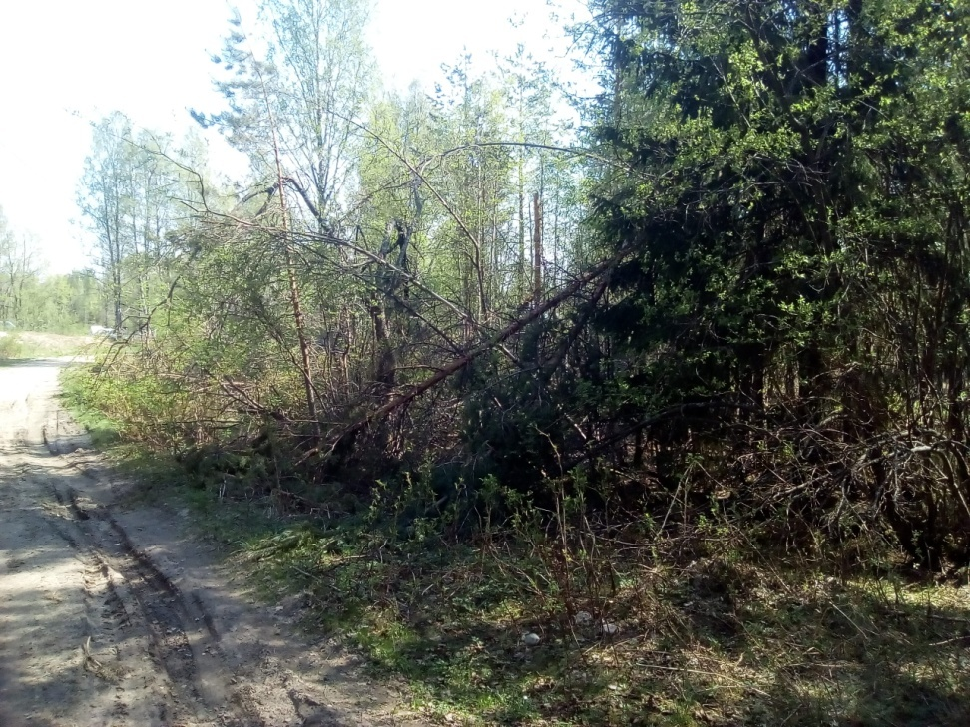
МО « Коткозерское сельское поселение»
«Текущий ремонт ВЛ-0,23 кВ уличного освещения в п. Интерпоселок Коткозерского сельского поселения»
Стоимость проекта- 593 711 руб 00 коп.
Средства бюджета РК – 469 031 руб. 69 коп.
Средства бюджета МО « Коткозерское сельское поселение» - 94 993 руб.76 коп.
Количество участников собрания -12 чел
В 2020 г. Важеозерский Спасо-Преображенский мужской монастырь и п. Интерпоселок будут отмечать 500- летие со дня основания.
Проблема: территория поселка недостаточно освещена.

